Slide 1
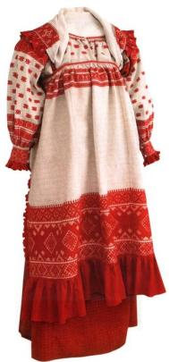
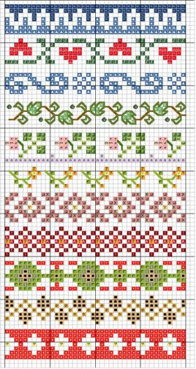
орнамент в народном костюме

Slide 2
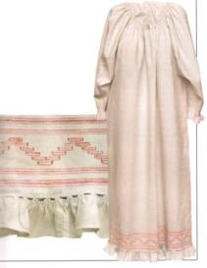
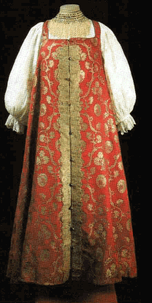
Ткани , цвет , орнамент
СЕРМЯГА (СЕРМЯЖИНА) — толстое неокрашенное сукно домашней выработки. В XIX веке использовалось для шитья верхней одежды.
КИСЕЯ — хлопчатобумажная ткань полотняного переплетения, очень тонкая, прозрачная. В XIX веке изготавливалась на русских фабриках. В крестьянском костюме использовалась для рубах и покрывал
ТАФТА — тонкая шелковая или хлопчатобумажная ткань полотняного переплетения с блестящей, несколько жесткой поверхностью. Жесткость появлялась благодаря тугой скрутке нитей, из которых изготавливалась ткань. В XIX веке тафту вырабатывали русские фабрики. Она использовалась крестьянами для шитья сарафанов, душегреек, головных уборов.
ТИК — грубая льняная или хлопчатобумажная ткань, полосатая, домашнего изготовления или фабричного производства.

Slide 3
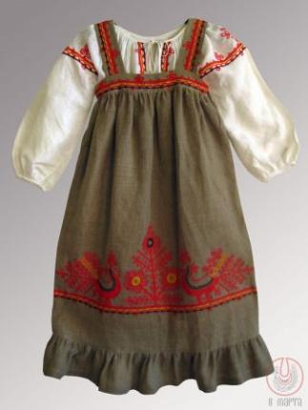
ХОЛСТ — льняная или конопляная ткань полотняного переплетения домашней выработки. На праздничную одежду шел обычно тонкий холст (кужельный, новина, усчина), на будничную — более грубый (изгребный). Холст широко использовался в русском крестьянском костюме XIX — первой четверти XX века.
ХРЯЩ — толстый, грубый холст домашнего изготовления.
ШТОФ — шелковая плотная ткань с одноцветным узором. В XIX веке изготавливалась русскими фабриками. В крестьянском быту использовалась для шитья праздничных рубах, сарафанов, юбок, головных уборов.
ШЛЁНКА (ШЛЁНСКАЯ ШЕРСТЬ) — нитки и ткань из шерсти овцы шленской породы, появившейся в России в XVIII веке. Шленка (как сама ткань, так и пряжа) ценилась в русской деревне за мягкость, прочность. Использовалась для шитья праздничных сарафанов, изготовления бахромы, кистей, поясов.

Slide 4
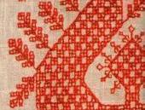
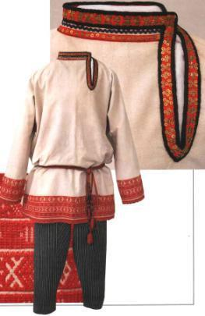
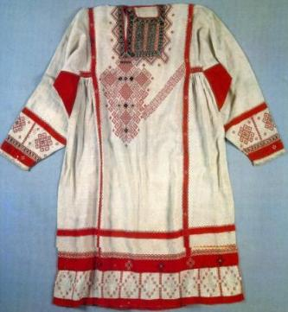
Орнамент служил не только украшением, но и заговором от злых сил природы, «оберегом». Поэтому и вышивались эти узоры, где одежда кончалась (т.е. в местах, где одежда касалась открытого тела) - у ворота, на подоле, на манжетах. Кроме того, орнаментальные медальоны защищали плечи и колени.

Slide 5
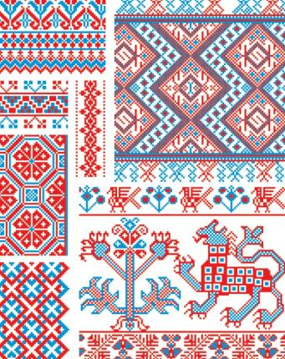
Знак Воды - волнистая или ломаная линия. Дождь изображается вертикальными линиями. Реки, подземные воды, "хляби небесные" - горизонтальными.
Орнаменты в косой полосе более всего отражают такие картины природных явлений.

Slide 6
Дерево
Оно и первый кормилец в эпоху собирания плодов, оно и жилище, оно и тепло в холодную зиму, без него нет очага, на котором готовят пищу. Оно же древо жизни, древо познания, мировое древо. Дерево - законченный и совершенный образ мира.

Slide 7
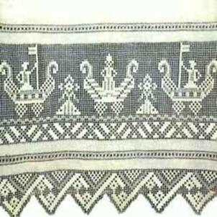
Треугольник - символ человека,.. Треугольник, обращенный вершиной вверх, являлся солнечным и имел символику жизни, огня, пламени, жара (горизонтальная линия - воздух), мужского начала, горы. Обращенный вершиной вниз, треугольник являлся лунным и имел символику матери, воды, холода, женского начала (горизонтальная линия - земля).

Slide 8
Женский образ - один из основных в русском орнаменте. Женская фигура с устремленными ввысь руками символизировала единство сил земли и неба, от которых зависела жизнь человека. Называют этот образ по - разному: великая богиня земли, плодородия, мать - сыра земля, Макошь, что означает "мать хорошего урожая". Часто в орнаменте присутствуют:
- крылатые руки,
- змеевидные /растениевидные/ ноги,
- ромбообразная голова (положение Богини в модели мира, ромб - древний знак) или голова в виде трилистника (связь Богини с Древом жизни).

Slide 9
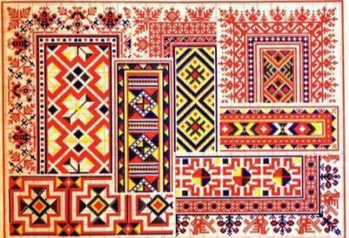
Растительный орнамент
самый распространенный в народном костюме. Он использует самые многочисленные и разнообразные вариации мотивов. Причем один и тот же мотив может быть сильно приближен к натуре, а может быть упрощен до неузнаваемости.

Slide 10
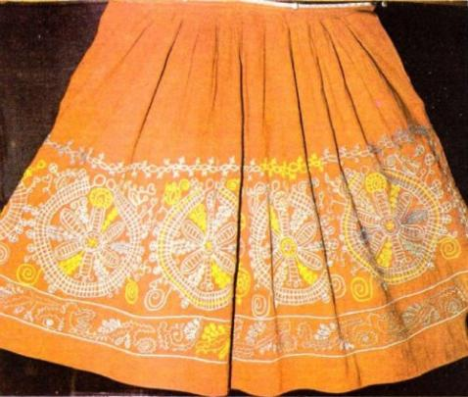
Календарь, солнце

Slide 11
Символ легкости и нежности

Slide 12
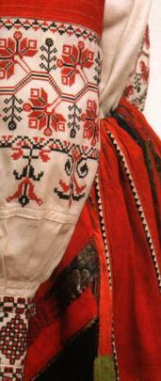
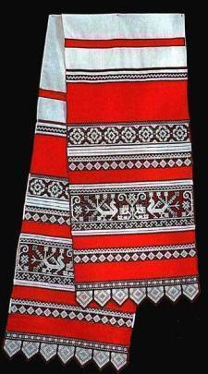

Slide 13
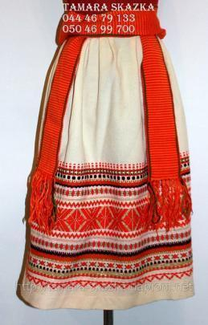
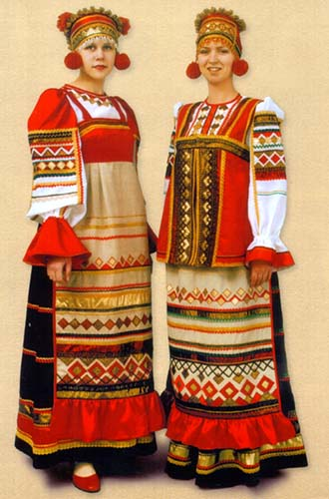

Slide 14
Спасибо за внимание.

